Slide 1
Квиз по биологии: «Герпетологический спринт»
Автор: Тропина Ольга Сергеевна
учитель биологии МАОУ «Средняя общеобразовательная школа №19»
г. Каменск-Уральский, Свердловская область

Slide 2
Кулинария
Литература
Чёрный ящик
Экология
Красная книга Курганской области
Герпетологический батл
1:1
10
20
30
10
20
30
10
20
30
10
20
30
10
20
30
Все зависит от вас
Подведение итогов
Все зависит от вас

Slide 3
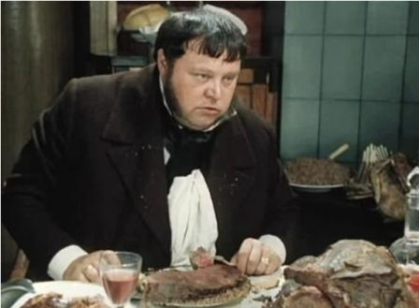
Герой поэмы Н.В. Гоголя «Мертвые души» Собакевич
говорил:
«Я гадостей не стану есть. Мне лягушку хоть сахаром облепи, не возьму ее в рот».
Едят ли лягушек?
Notes:
1

Slide 4
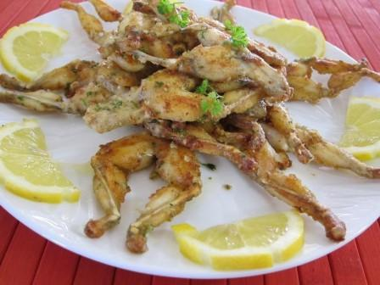
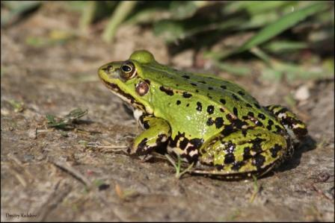
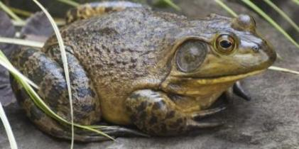
Два вида – зеленая прудовая и лягушка-бык – были занесены в Приложение II Конвенции по международной торговле видами, так как находятся на грани исчезновения
Да.
Жаркое из окорочков задних лап зеленой прудовой лягушки – деликатес во Франции и Италии, а лягушки-быка в США. Индия ежегодно экспортирует в страны Западной Европы и США лапки 70 млн. лягушек. Лягушек стали разводить на специальных фермах, так как численность их в природе резко сократилась
Прудовая
лягушка
Лягушка-бык
Notes:
1.1

Slide 5
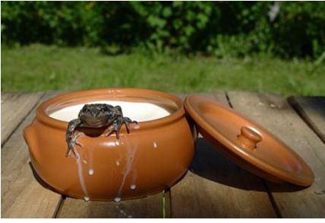
Лягушка, опущенная в кувшин с молоком, предохраняет молоко от скисания. Как можно объяснить этот факт?
Notes:
2

Slide 6
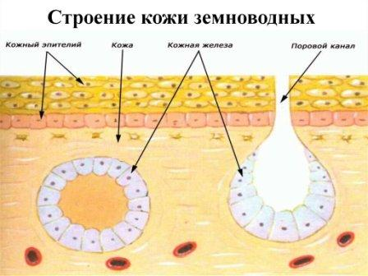
Слизь, которая выделяется кожными железами лягушки, содержит два вещества: одно убивает бактерии (бактерицидное), другое прекращает их размножение (бактериостатическое)

Slide 7
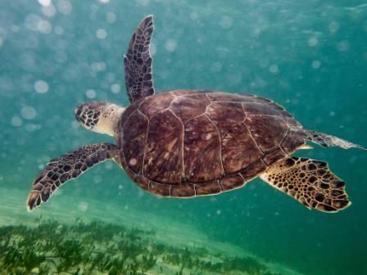
Панцирь зеленой (суповой) черепахи имеет темно-коричневый цвет. Почему черепаха получила такое название?
Notes:
3

Slide 8
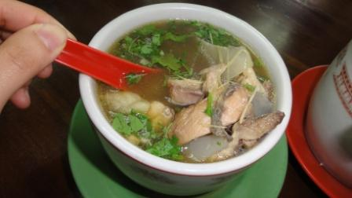
Слой зеленого жира, расположенный под верхней крышкой панциря, дал черепахе названия «зелёная». Знаменитый черепаховый суп, имеющий зеленоватый оттенок, готовят из мяса и жира этой черепахи: отсюда её второе название -«суповая»
Notes:
3.1

Slide 9
Установите соответствие
Авторы:
В. М. Гаршин
М. Твен
И. А. Крылов
В. Д. Берестов
Произведения:
А) Царевна-лягушка
Б) Лягушка и Вол
В) Лягушка-путешественница
Г) Знаменитая скачущая лягушка из Калавераса
Notes:
4

Slide 10

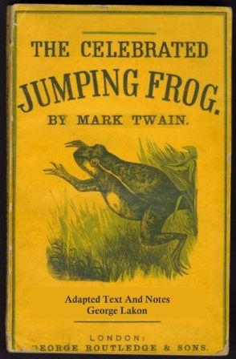

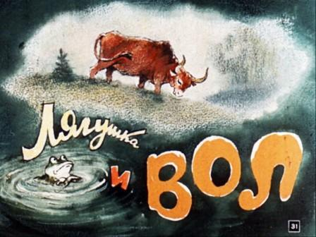
4-а
1-в
2-г
3-б
Notes:
4.1

Slide 11
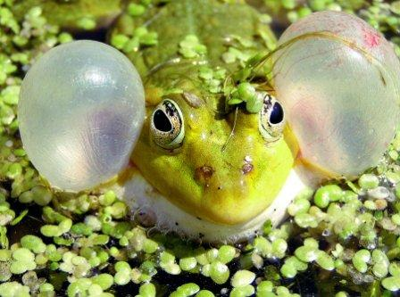
По руслу, по рощам, по травам
Где зелень откликнется в масть,
Плюя на все сборы отравы,
Хлестнет земноводная страсть.
Солист из воды, хорошея,
Восстанет в угаре игры,
И вздуются парно на шее,
Прозрачно синея, шары.
В. Корнеев
Как называются «шары» лягушек?
Какую роль они выполняют?
Notes:
5. Вопрос к заданию возникает «по щелчку»

Slide 12
Резонаторы располагаются за ушами в уголках рта (озерная и прудовая лягушки) или под кожей горла (травяная лягушка) и усиливает кваканье лягушек. Кваканье лягушек (брачные песни) направлено на привлечение самок к размножению и определенному самцу.
Резонаторы (голосовые мешки), имеющие вид шаров или пузырей, присущи только самцам. Пузыри бывают белыми (прудовая лягушка), черными или серыми (озерная лягушка) и т.д.

Slide 13
«Вот где таилась погибель моя!
Мне смертию кость угрожала!»
Из мертвой главы гробовая змея,
Шипя, между тем выползала,
Как черная лента, вкруг ног обвилась,
И вскрикнул внезапно ужаленный князь.
Кто автор этого стихотворения? Как оно называется?
Почему змея шипит?
Может ли змея ужалить человека? Почему?
Notes:
6.

Slide 14
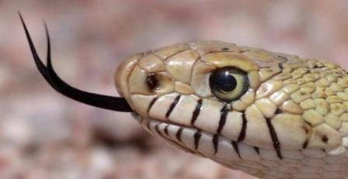
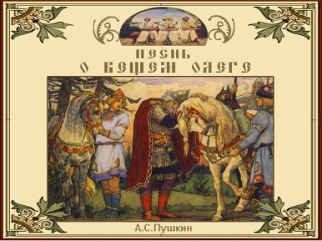
А. С. Пушкин. «Песнь о вещем Олеге»
Трение, возникающее главным образом между чешуйками брюха, обуславливает шипение змеи. Змеи шипят когда раздражены
Нет, не может. Змея не имеет жала. Люди неправильно называют жалом раздвоенный на конце язык змеи, который служит органом обоняния, осязания и вкуса
Notes:
6.1

Slide 15
В «чёрном ящике» находится необычное животное – самое цепкое и нежное, относящееся к пресмыкающимся. Встретить его можно ночью и легко и легко поймать с фонарем в руке. Животное от света фонаря замирает на месте, а глаза начинают гореть рубиновым или зеленым цветом. Известно, что животное обитает в Средней Азии и хорошо приспосабливается к жизни террариумах типа «пустыня». Продолжительность его жизни в террариуме может достигать 10 лет.
Какое животное находится в «чёрном ящике»?
Notes:
7.

Slide 16
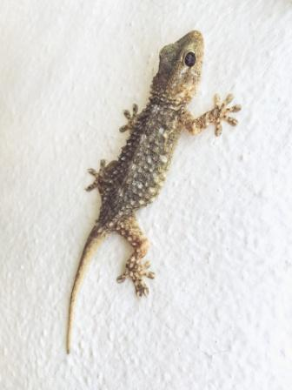
Волоски, имеющиеся на пальцах (наверху распушены в виде кисточек) гекконов, делают их очень цепкими. Это дает им возможность ползать по вертикальному стеклу и потолку. Гекконы, взятые в руки человеком, легко оставляют в них хвост и кожу. Затем хвост и кожа полностью восстанавливаются
Ящерица – сцинковый геккон.
Notes:
7.1

Slide 17
В «чёрном ящике» находится фотография необычной амфибии, нашедшей отражение во многих легендах и мифах. Она – главного героя китайского фольклора – дракона. В 1952 году она была доставлена в московский зоопарк. Мясо этой амфибии – деликатес китайской и японской кухни.
Какая амфибия изображена на фотографии?
Каковы её биологические особенности?
Notes:
8.

Slide 18
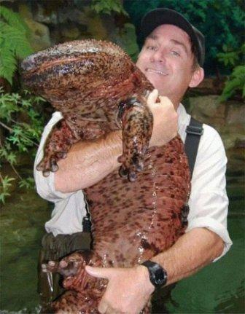
Исполинская саламандра
Длина её тела 160 см, вес 30-40 кг. Обитают саламандры в холодных водах горных рек, богатых кислородом. Выходят на сушу изредка, в период дождей. Им присуще кожное дыхание, внешнее оплодотворение. В основном в их «меню» входит рыба, ракообразные и водные насекомые. Активны саламандры ночью. Из-за вкусного мяса численность их резко снизилась
Notes:
8.1

Slide 19
В «чёрном ящике» находится фотография животных, которых особо почитали и даже обожествляли в Древнем Египте. В их честь сооружались храмы. Живых животных содержали в мраморных бассейнах. Сверкающие драгоценные камни украшали головы, а золотые браслеты – лапы животных. Жрецы подносили им пищу (жареных куропаток, окорока диких зверей) на серебряных подносах
Какие животные изображены на фотографии?
Каково происхождение названия этих животных?
Почему этих животных так почитали в Древнем Египте?
Notes:
9.

Slide 20

Крокодил
Слово «крокодил» имеет греческое происхождение («кроко» – камень, «дило» – червь) и означает «каменный червь».
Жизнь египтян была тесно связана с Нилом. Ежегодно паводок на Ниле приносил большое количество природного ила, от мощности которого зависела судьба урожая. В период паводка в низовьях Нила появлялось множество крокодилов. Египтяне наивно думали, что не вода приносит крокодилов, а крокодилы приносят воду. Крокодилов здесь обожествляли.
Египетский бог Себек
Notes:
9.1 В праздник Нила, проводимый ежегодно в Египте, осуществлялось жертвоприношение. В канун праздника в Каире собирали самых красивых девушек из знатных семей. Они тянули жребий. Девушка, вытянувшая жребий, становилась «невестой Нила». Её бросали на съеденье крокодилам в реку.

Slide 21
1. Что такое симбиоз?
2. Какое значение в жизни гигантских галапагосских черепах имеет симбиоз с птицами – дарвиновскими вьюрками?
Notes:
11.

Slide 22
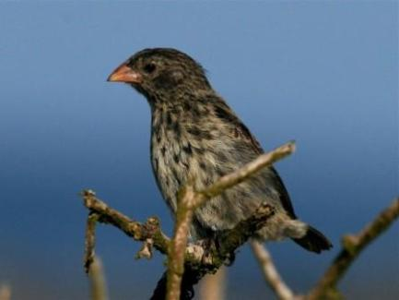
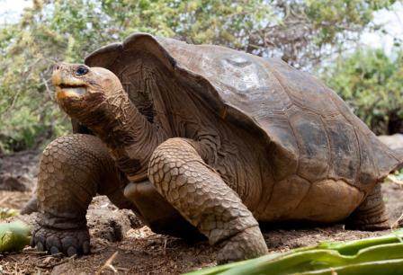
Симбиоз – взаимовыгодное сожительство
Клещи-кровососы доставляют черепахам много неприятных минут. Самостоятельно избавиться от клещей они не могут, поэтому принимают услуги от крылатых санитаров – вьюрков. Вьюрки, прыгая перед носом черепахи, стремятся привлечь ее внимание. Черепаха вытягивает шею и поднимает голову. Вьюрки производят осмотр черепах и склевывают клещей
Notes:
11.1

Slide 23
Гадюки , уходя на зимовку в убежище, собираются в одном месте (до нескольких десятков) и образуя большой клубок. Как можно объяснить этот факт?
Notes:
10.

Slide 24
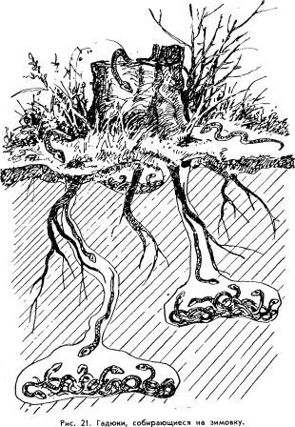
Змеиными убежищами гадюк могут быть норы грызунов, ходы сгнивающих корней деревьев, основания стогов сена, глубокая трещина скалы и т.д. Змеиный клубок образуется, когда нет подходящих мест для убежища. В клубке тела согреваются друг о друга. Продолжительность зимней спячки змей составляет около 180 дней

Slide 25
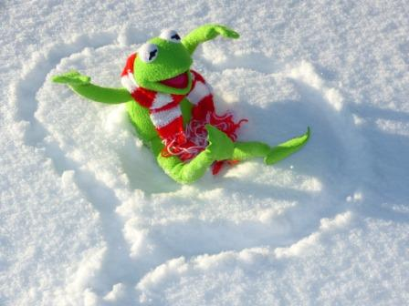
Дно водоёма – «зимняя квартира» травяной лягушки, где она находится в состоянии оцепенения. Какую позу принимает лягушка на дне? Почему?
Notes:
12.

Slide 26
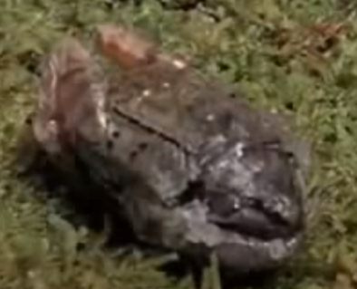
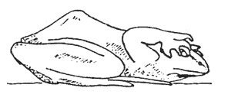
Лягушка на дне водоема:
Поджимает задние конечности на брюшко
Поднимает передние конечности к глазам
Выворачивает передние стопы наружу
Такая поза обеспечивает
нормальное протекание
кожного дыхания. Кожа и
стопы обильно пронизана
кровеносными сосудами,
через которые кислород
поступает в организм
Notes:
12.1

Slide 27
Сколько отрядов и видов, класса Пресмыкающиеся, занесены в Красную книгу Курганской области?
Notes:
14.

Slide 28
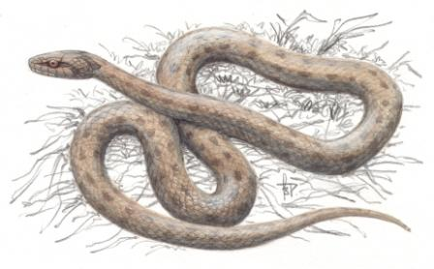
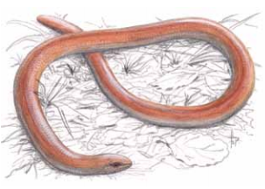
2 отряда и 2 вида
отряд Змеи
2) отряд Ящерицы
Обыкновенная медянка
Веретеница
ломкая
Notes:
14.1

Slide 29
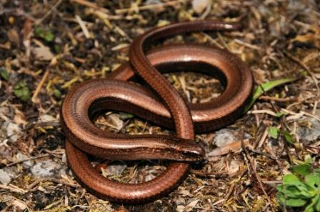
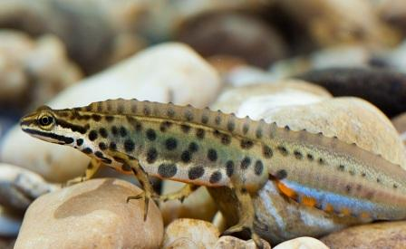
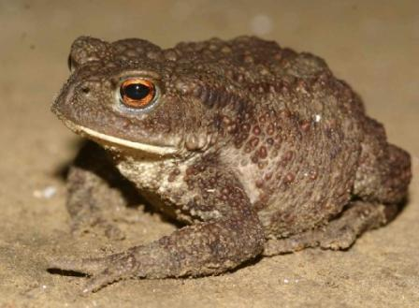
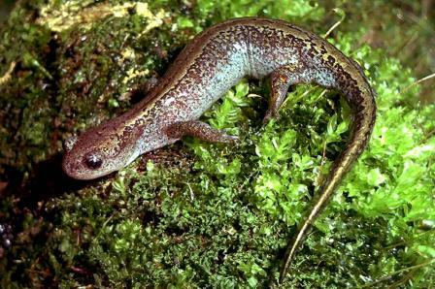
Эти животные занесены в Красную книгу Курганской области. Назовите их

Slide 30
Веретеница ломкая
Тритон обыкновенный
Обыкновенная жаба
Сибирский углозуб
Notes:
15.1

Slide 31
Назовите отряды и их представителей класса Земноводные, которые занесены в Красную книгу Курганской области
Notes:
13

Slide 32
Отряд Хвостатые
Сибирский углозуб
Обыкновенный тритон
Отряд Бесхвостые
Обыкновенная жаба
Зеленая жаба
Травяная лягушка
Сибирская лягушка
Озерная лягушка
Notes:
13.1

Slide 33
Герпетологический батл
Команды должны по очереди озвучивать известные факты о земноводных и пресмыкающихся.
Повторения не зачитываются
За каждый факт – 1 балл

Slide 34
1:1
От каждой команды приглашается по 1 человеку
Каждому выдаются тестовые задания о земноводных и пресмыкающихся
Набранное количество баллов отправляется в командную копилку

Slide 35
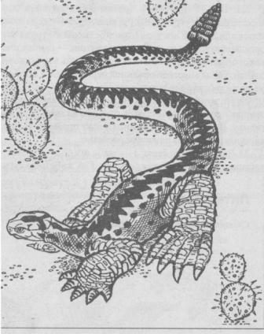
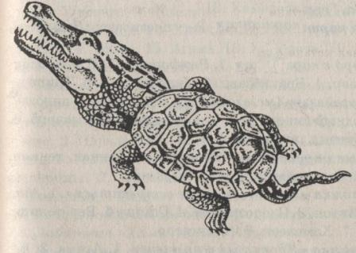
1:1. Задание для команд
Рисунок 2
Рисунок 1

Slide 36
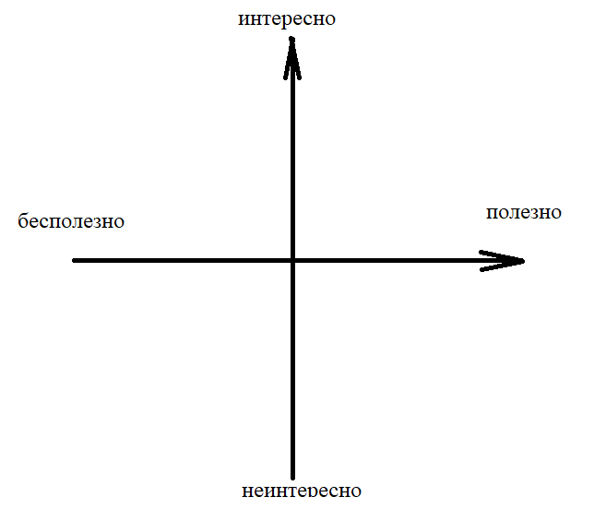
Подведение итогов

